Slide 1
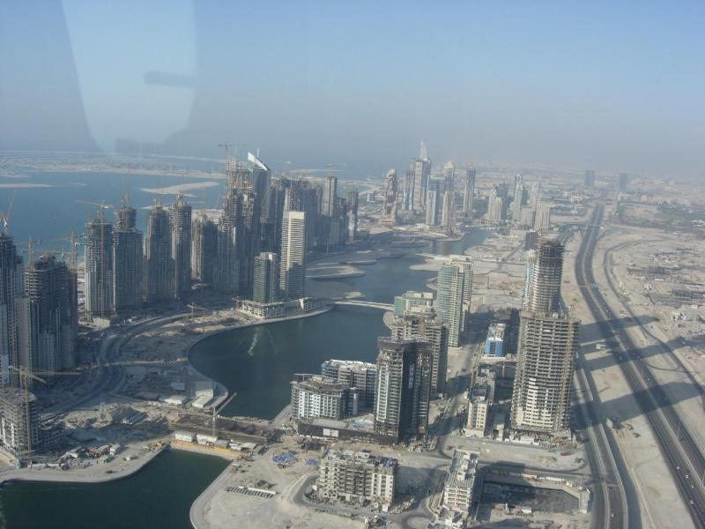
Dubai Marina
Este es uno de los grandes proyectos en marcha en este momento. Hay 40 torres extrañas construidas una al lado de la otra, con otras 40 en el otro lado de la carretera principal que ves allí. Todo a gran escala.
Dubai Marina
This is one of the big projects going down at the moment. I think there are 40 odd towers being built side by side, with another 40 on the other side of the main road you see there. Everything on a massive scale.

Slide 2
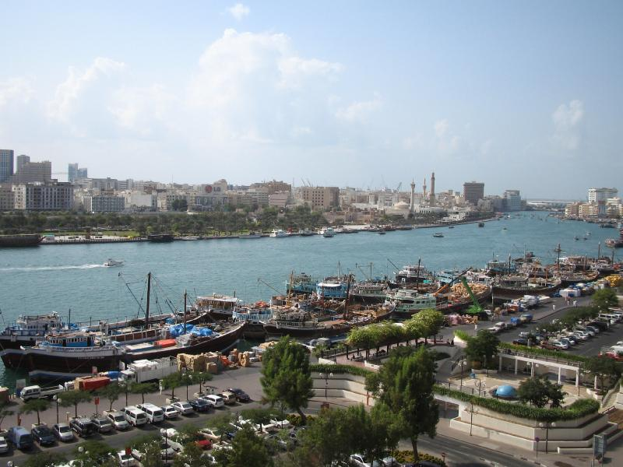

Slide 3
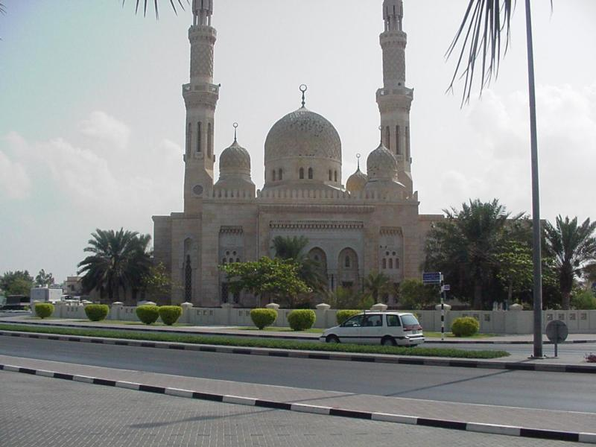
Dubai, Jumeirah Mosque

Slide 4
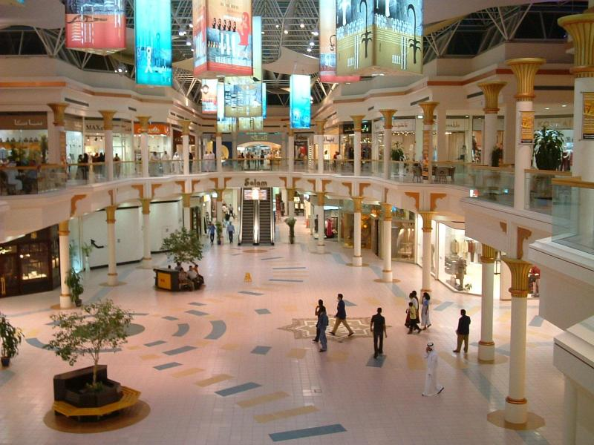
Wafi Shopping Centre, Dubai

Slide 5
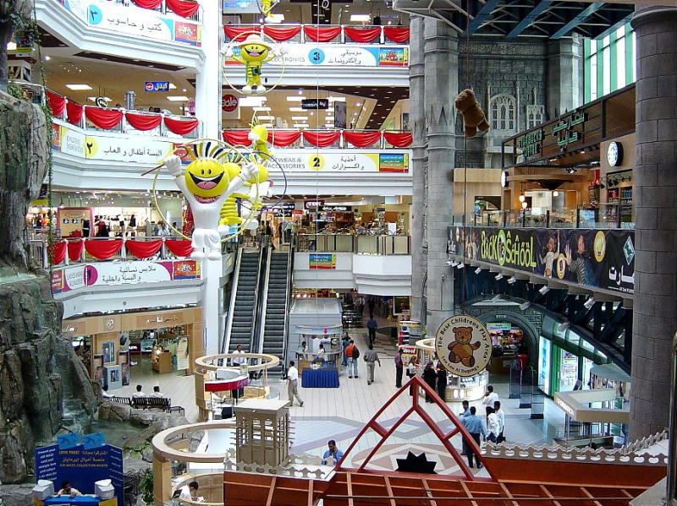
Lamcy Shoping Center Dubai

Slide 6
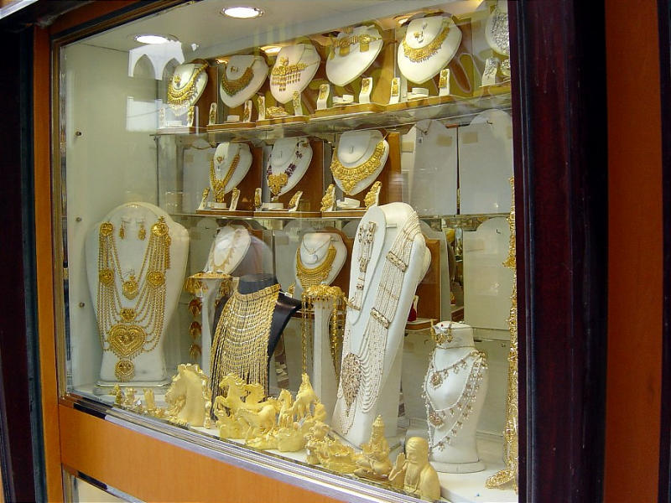
Gold Market Dubai

Slide 7
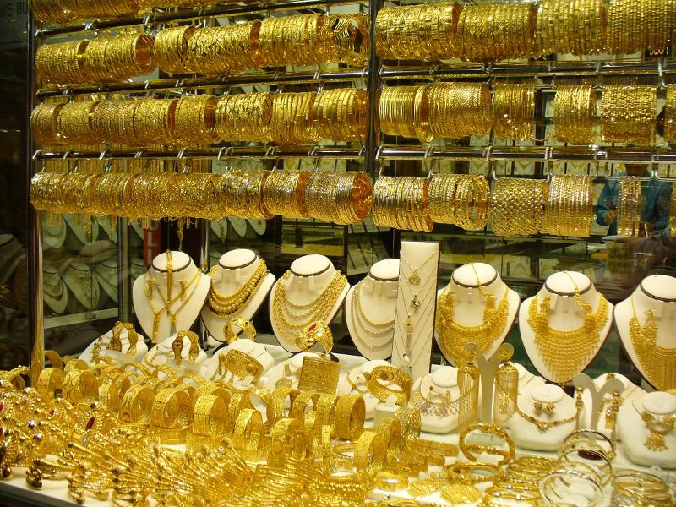

Slide 8
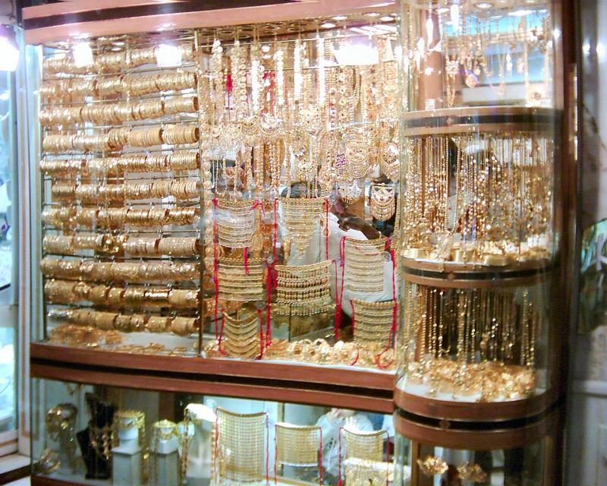

Slide 9
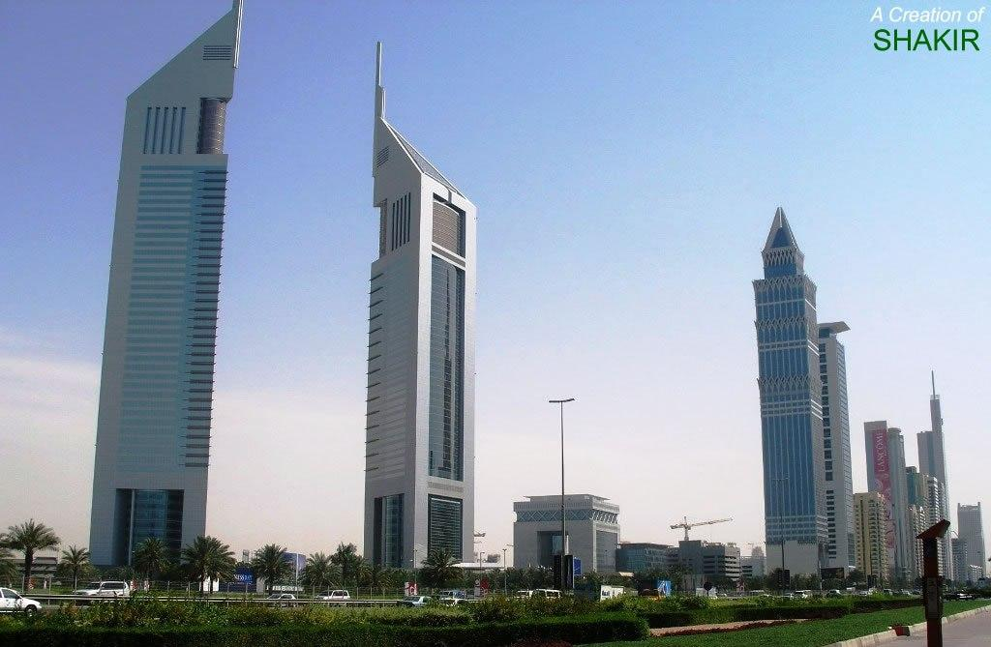

Slide 10
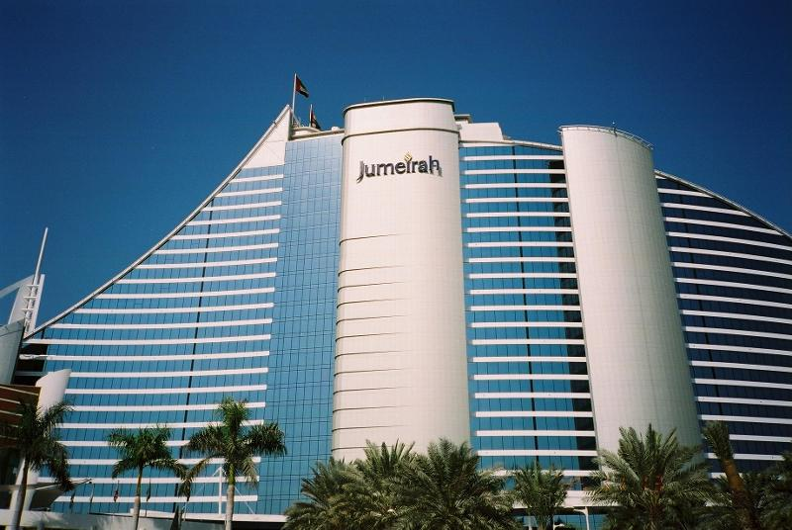

Slide 11
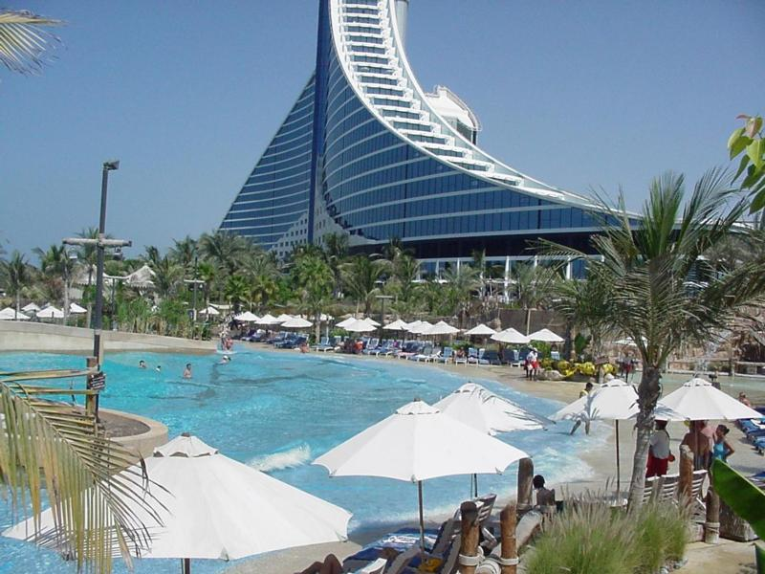

Slide 12
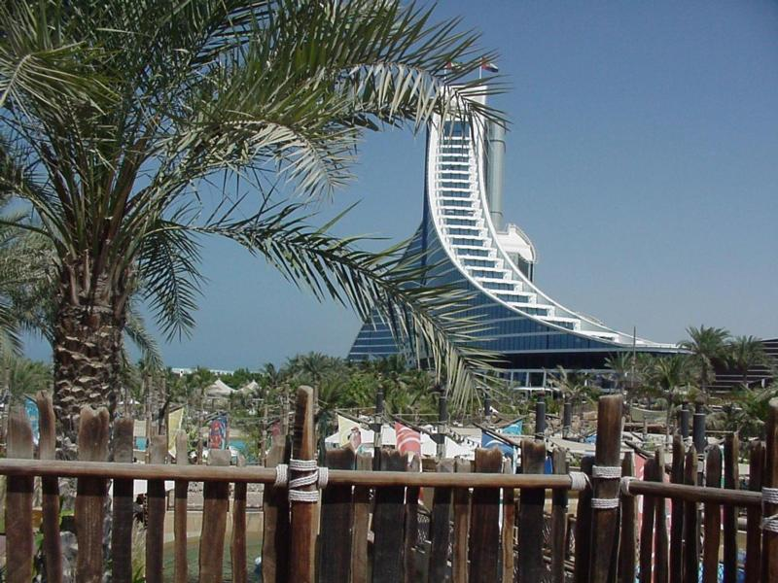

Slide 13
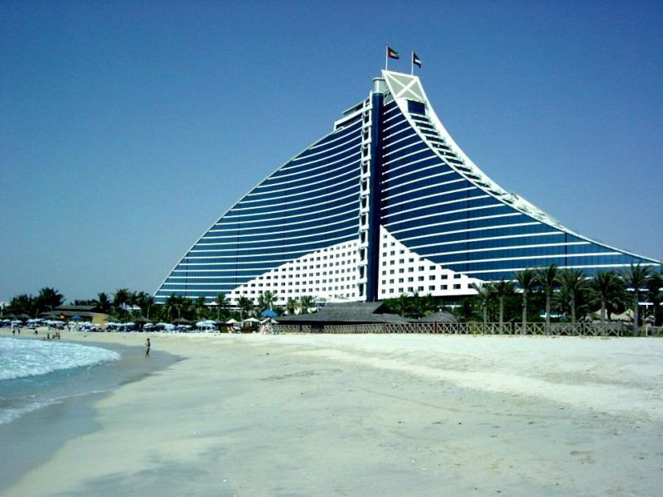

Slide 14
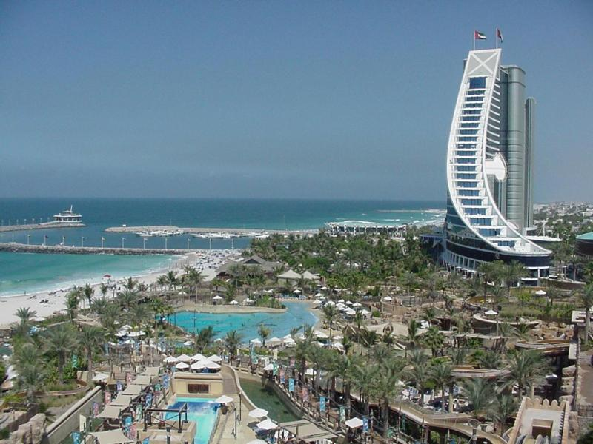
Dubai, Wild Wadi Water Park, Beach and Jumeirah Hotel

Slide 15
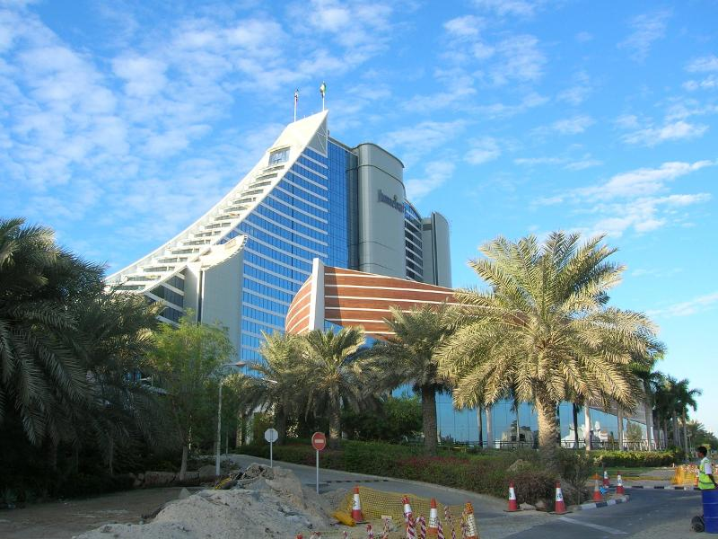

Slide 16
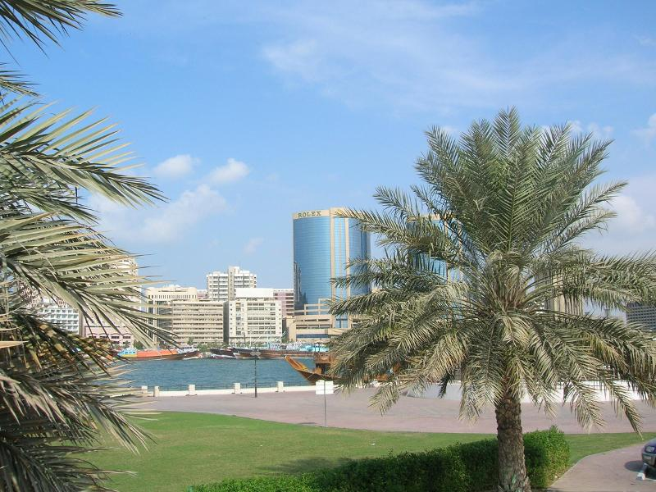

Slide 17
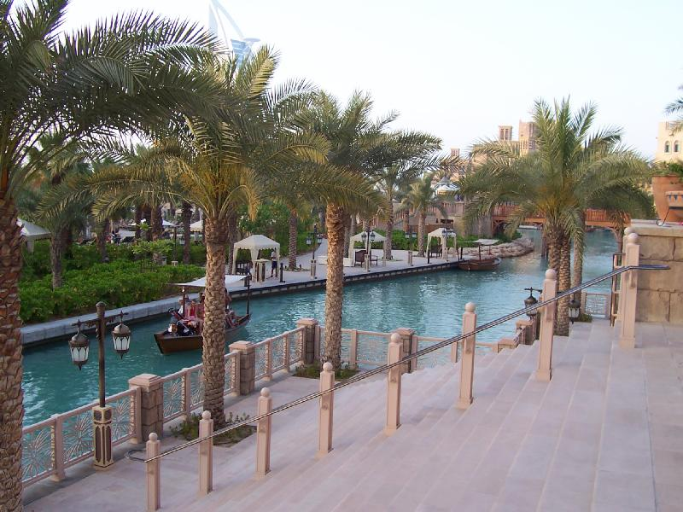

Slide 18
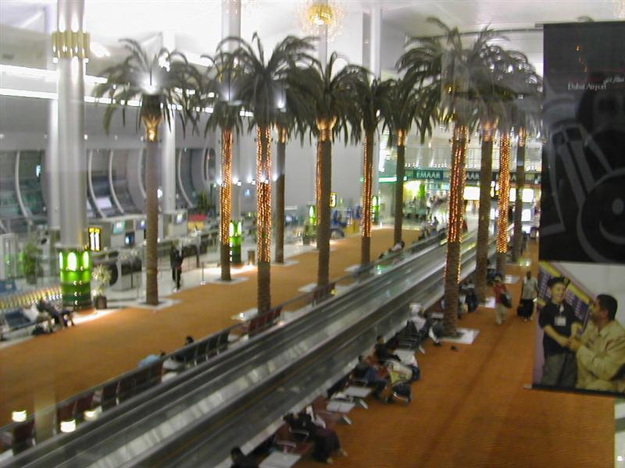
Dubai Airport

Slide 19
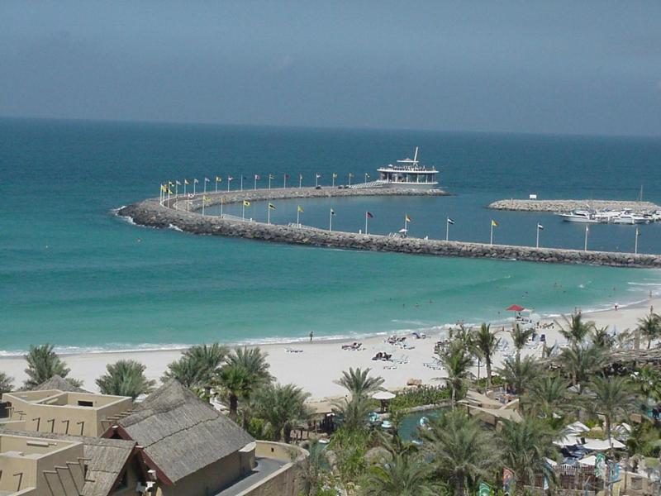

Slide 20
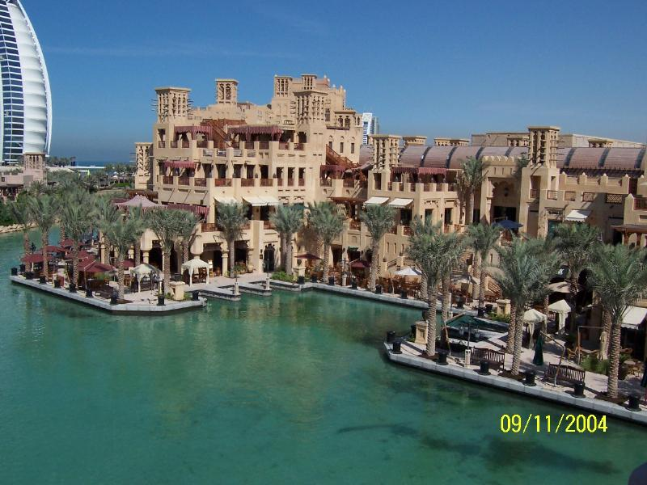

Slide 21
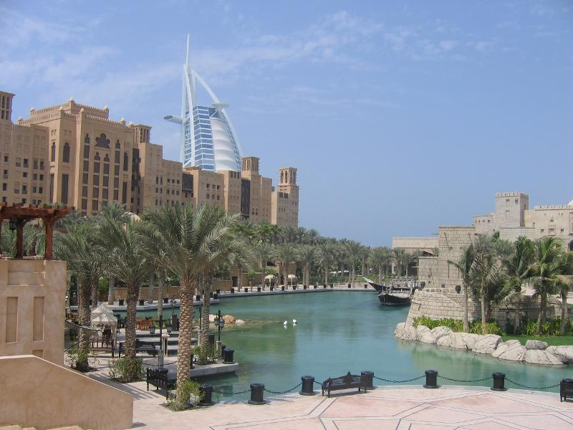

Slide 22
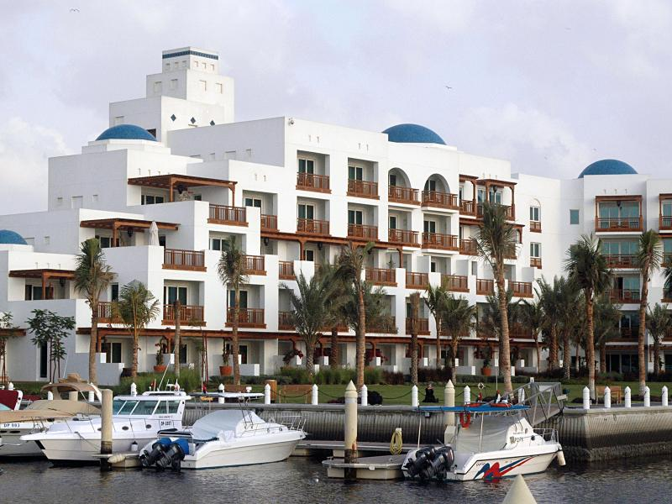

Slide 23
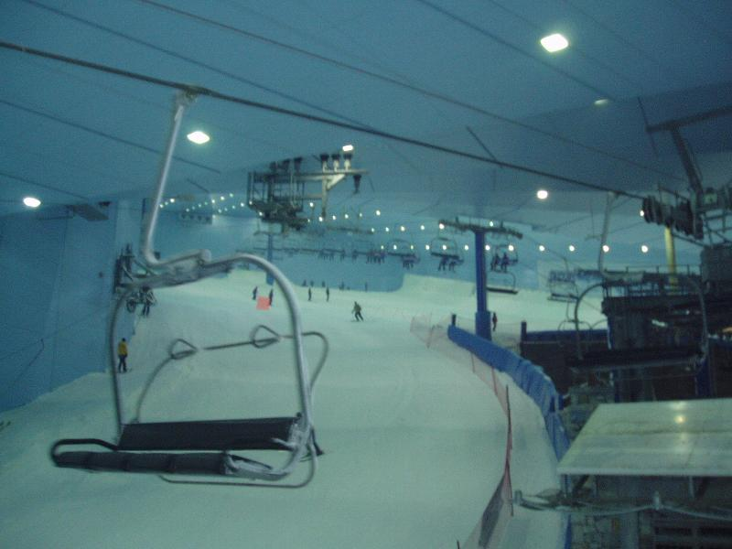
Snow Skiing inside a Shopping Center

Slide 24
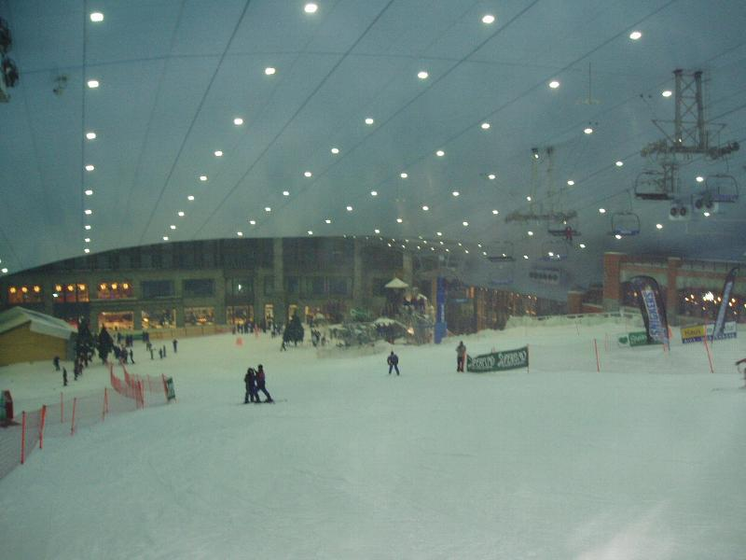
120 degrees outside

Slide 25
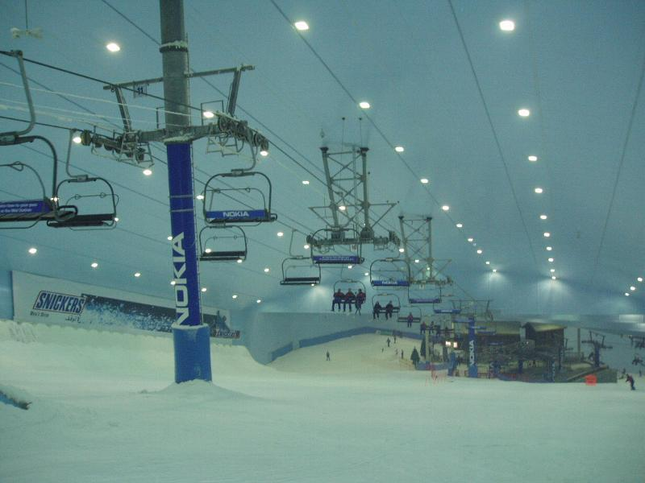

Slide 26
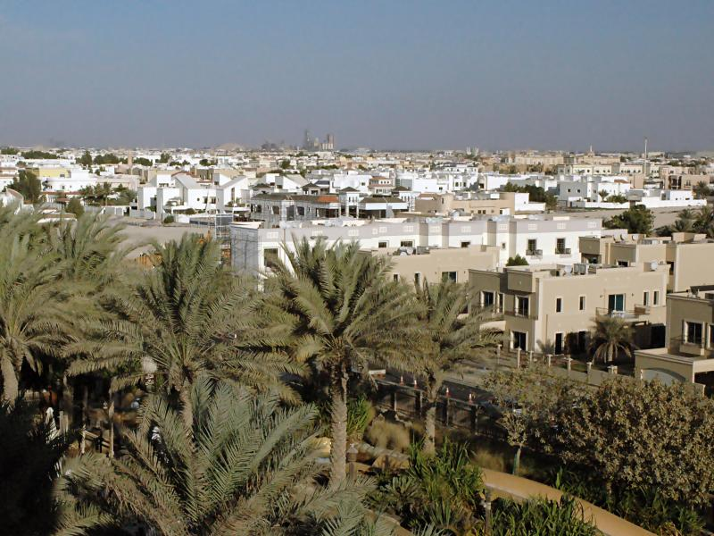

Slide 27
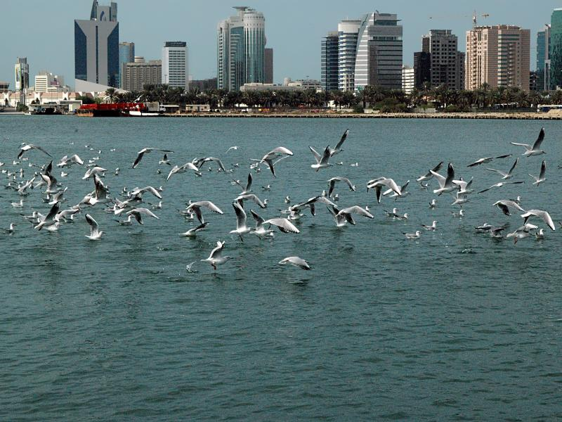

Slide 28
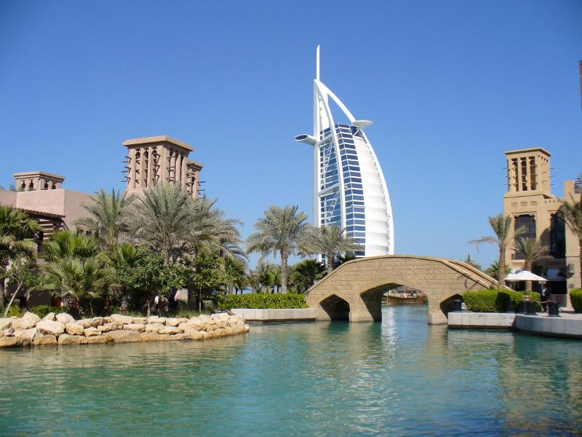
Burj Al Arab Dubai

Slide 29
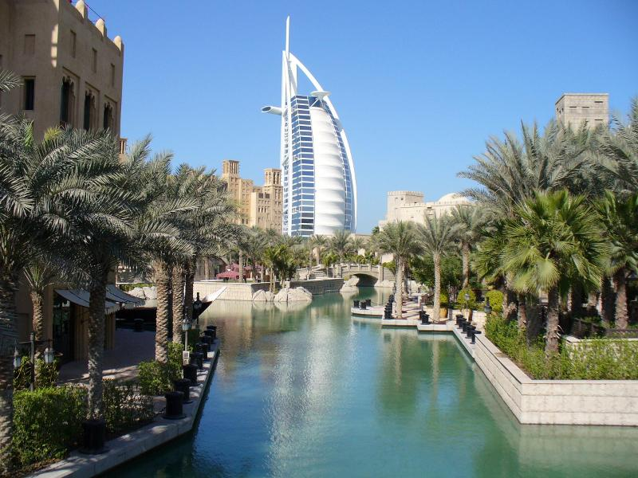

Slide 30
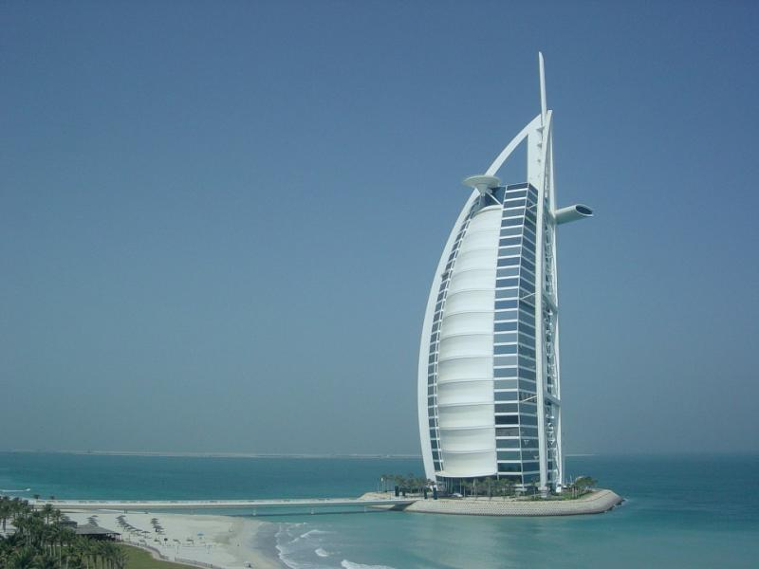

Slide 31
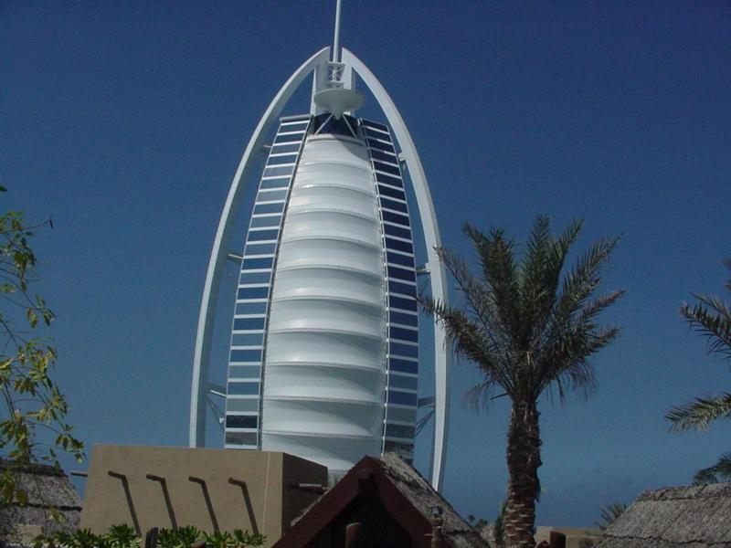

Slide 32
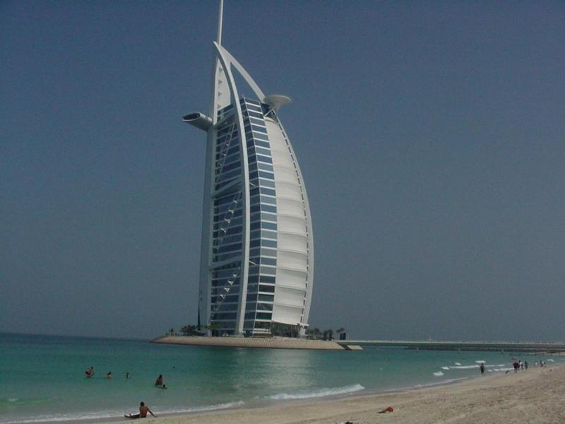

Slide 33
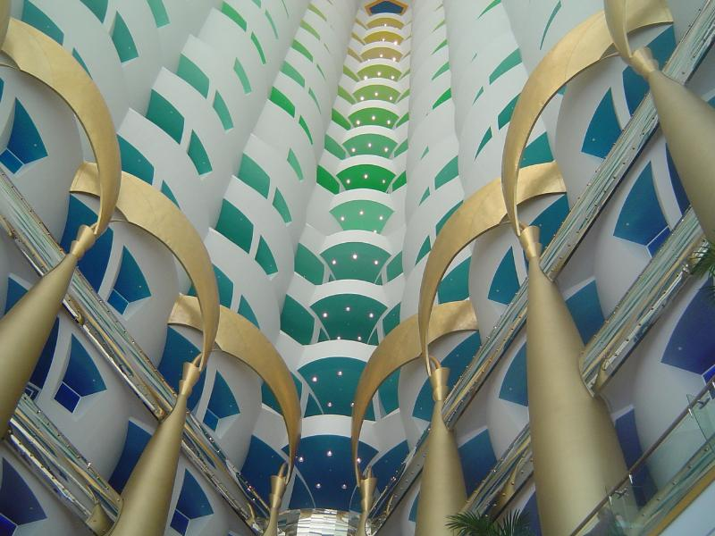
Dubai Burj Al Arab Inside

Slide 34
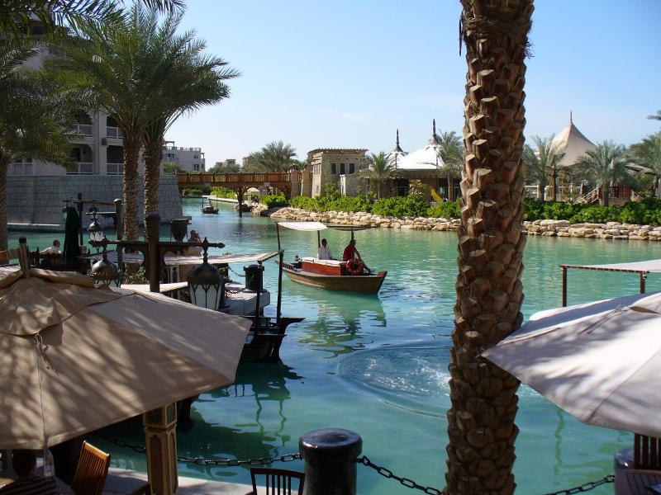

Slide 35
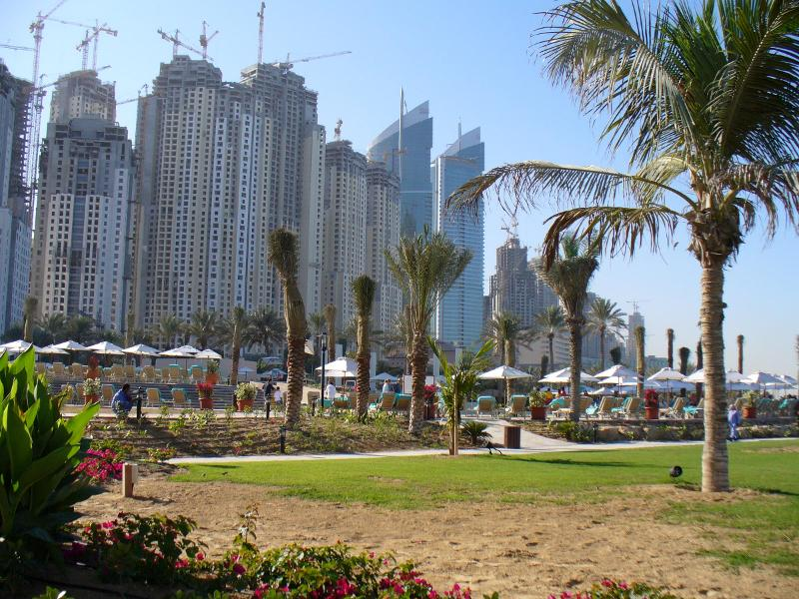

Slide 36
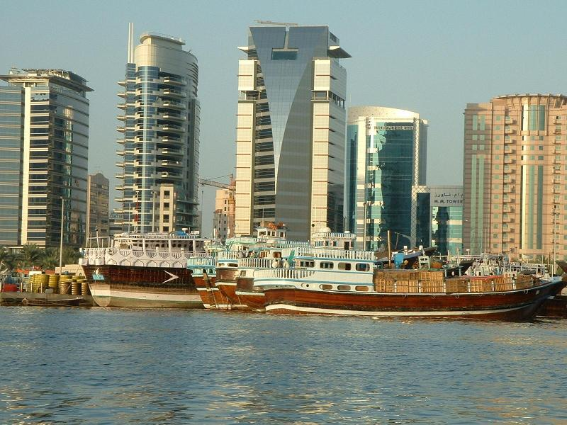

Slide 37
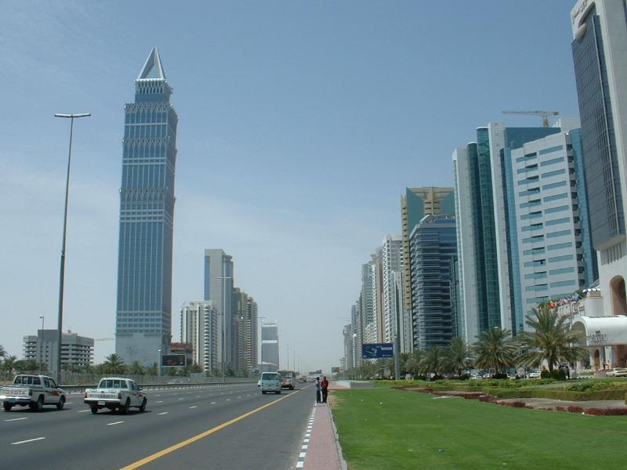

Slide 38
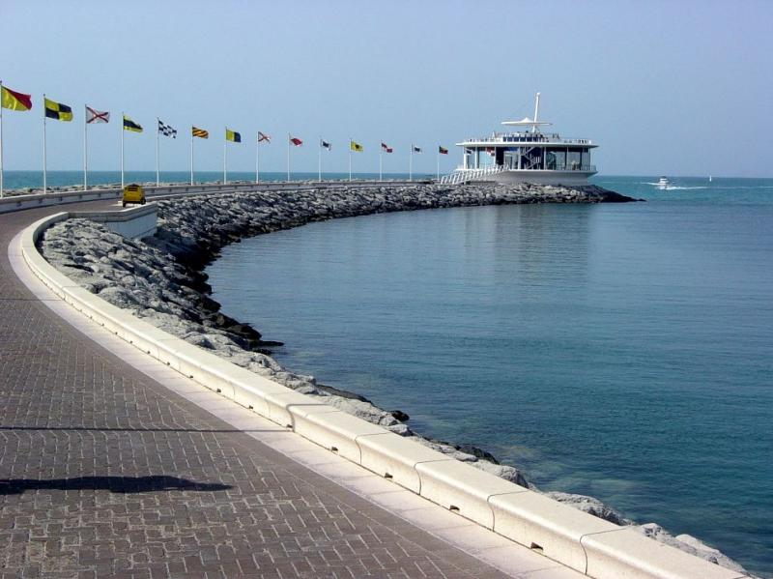

Slide 39
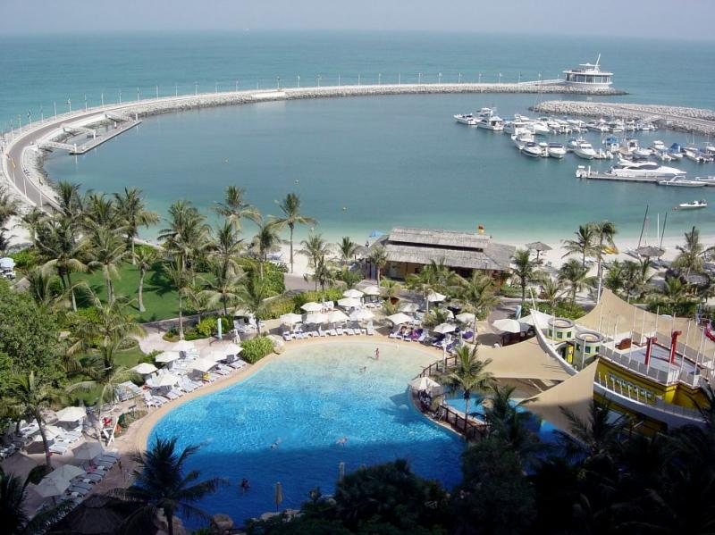

Slide 40
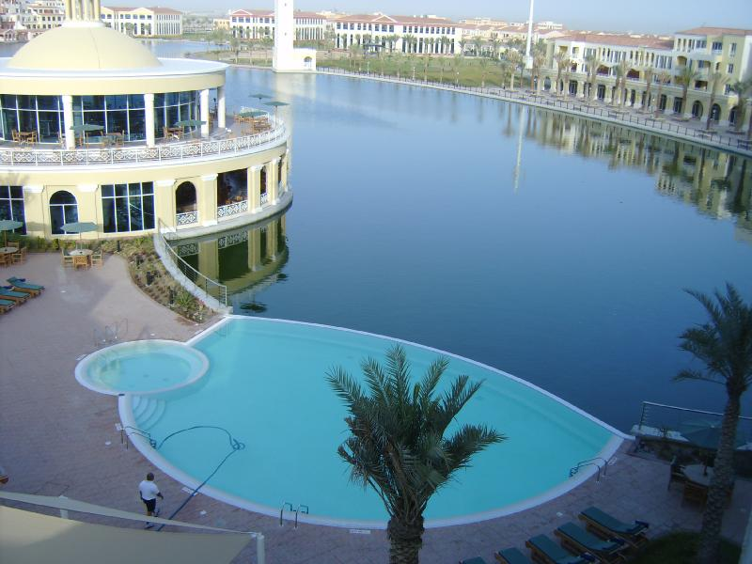

Slide 41
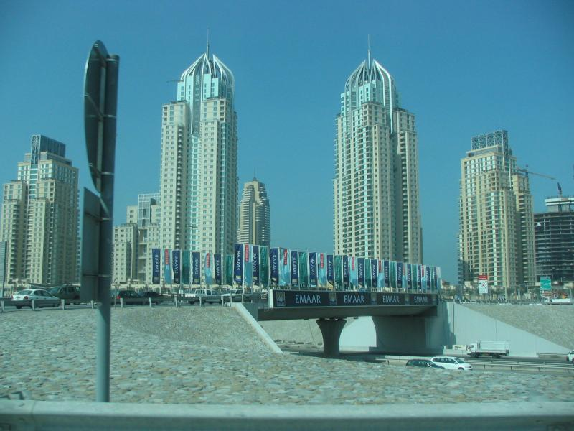

Slide 42
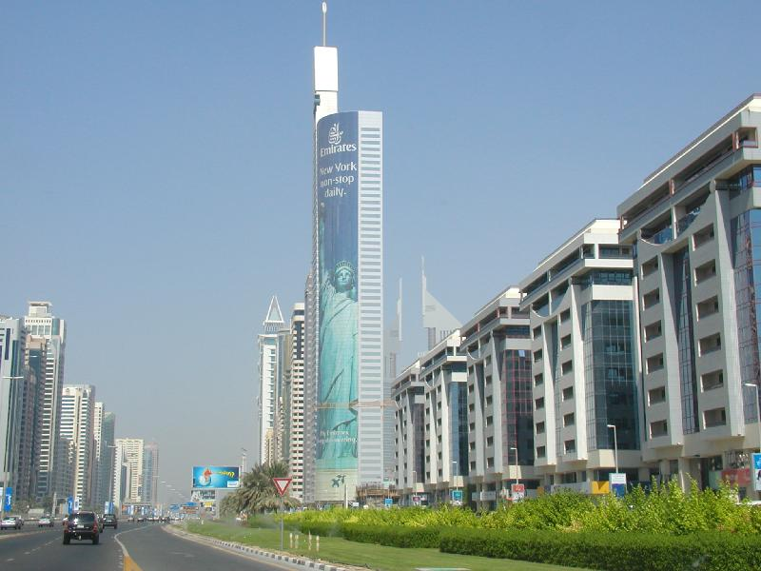

Slide 43
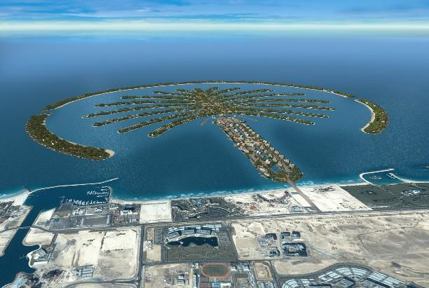

Slide 44
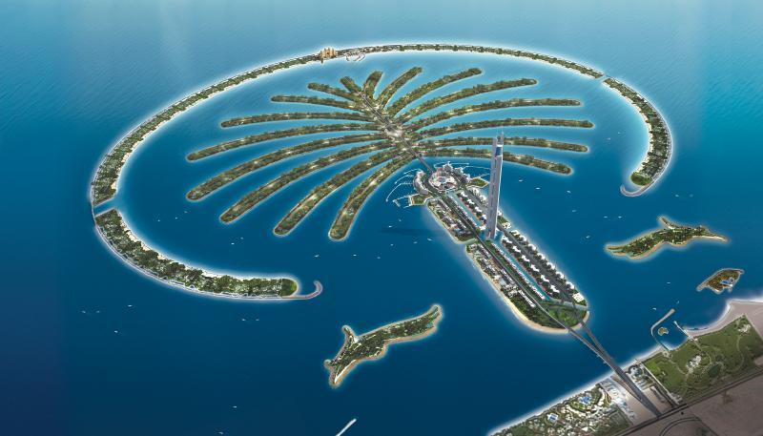

Slide 45
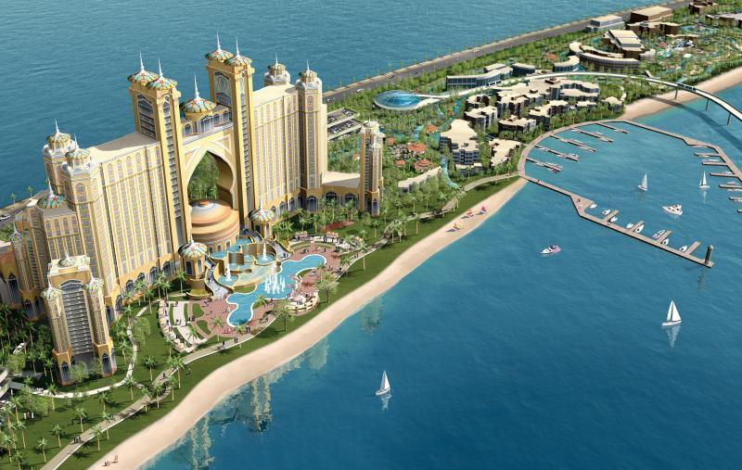

Slide 46
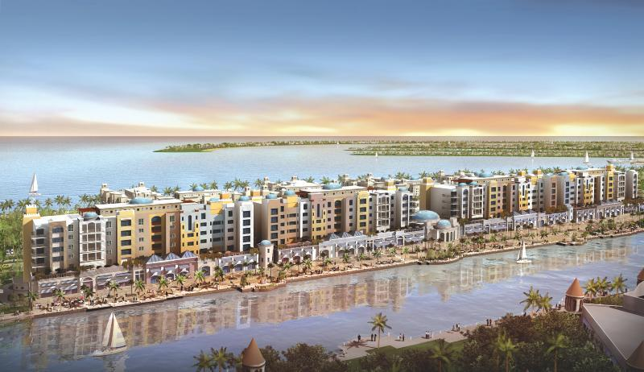

Slide 47
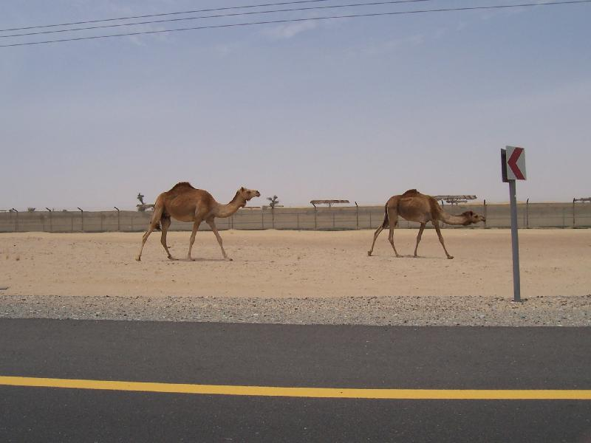

Slide 48







¿Te ha gustado?
Puedes ver más entrando
Aquí
Además puedes recibir powerpoints en tu correo electrónico suscribiéndote aquí:

